Slide 1


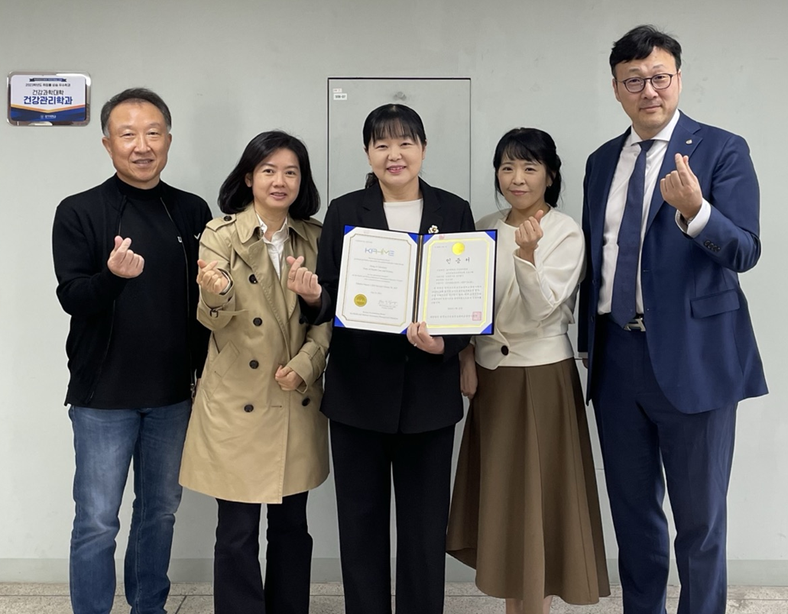
동아대학교 건강관리학과
보건의료정보관리교육 프로그램 이수 가이드
2025. 3

Slide 2







학과의 교육목표
및 인재상
비 전
4차산업혁명시대를 선도하는 보건의료정보 SMART 전문인재 양성
보건의료정보관리교육 프로그램
건강&운동과학교육 프로그램
교육
목적
국제적 수준의 보건의료정보관리·분석 기반
국민건강증진 및 보건의료산업발전에 기여
국제적 수준의 건강&운동과학 분석 기반
전 생애 주기별 국민건강증진에 기여
01
의료정보의 융합적 지식 및 숙련된 기술
을 활용하여 실무에 적용함
인간의 존엄성과 보건의료정보관리사의
사회적 윤리와 책임을 바탕으로 보건의료서비스를 지원함
빅데이터시대의 급변하는 보건의료환경을 인지하여 미래 정보시스템에 대응함
01
운동과학 및 건강의과학의 융합적 지식 및 전문 기술을 활용하여 스마트헬스케어 실무에 적용함
인간의 존엄성과 건강운동과학 전문가의 사회적 윤리와 책임을 바탕으로 수요자 기반의 스마트 헬스케어서비스를 지원함
저출산 고령화시대의 급변하는 사회변화를 인지하여 미래 스마트헬스시대를 선도함
교육
목표
02
02
03
03
S
A
T
S
A
T
M
R
M
R
인재상
Specialist
Analyst
Trust
Specialist
Ambition
Trust
Motivation
Revolution
Movement
Revolution
학과역량
혁신성
정확성
전문성
신뢰성
윤리성

Slide 3
보건의료정보관리사란?
의료기관에서 보건의료정보의 분석, 보건의료 정보의 전사, 암 등록, 진료통계 관리, 질병 ∙ 사인 ∙ 의료행위분류와 그 밖에 의료기관 에서의 의료 및 보건지도 등에 관한 기록 및 정보의 분류 ∙ 확인 ∙ 유지 ∙ 관리에 관한 업무를 수행
법적 근거 – 의료기사 등에 관한 법률

Slide 4
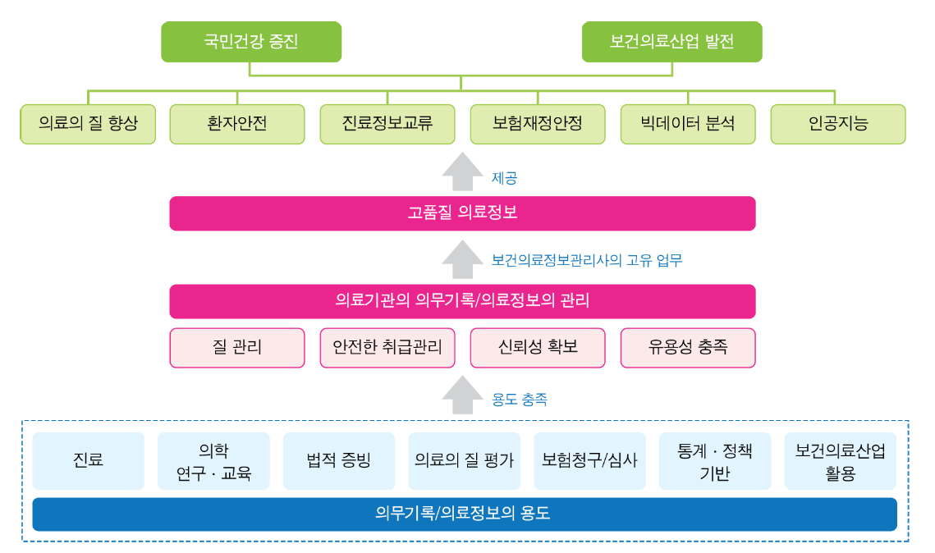
보건의료정보관리사의 업무

Slide 5
보건의료정보관리사의 역할
보건의료정보관리자로서 양질의 보건의료정보가 안전하고 효율적으로 생성, 저장, 활용되도록 관리함으로써 국가와 기관의 보건의료데이터 거버넌스를 구현한다.
보건의료정보 표준 전문가로서 보건의료정보의 컨텐츠와 기술의 국제 표준을 준수하고, 나아가 이를 더 개발하여 발전시킴으로 국가 보건의료정보의 신뢰성을 확보하고 정보 교류 및 효율적 활용을 촉진한다.
보건의료정보 분류 전문가로서 보건의료정보 분야의 국제 표준을 준수하여 분류함으로써 가치 있는 정보생성 및 활용에 기여한다.
보험정보 관리자로서 의무기록 기반의 정확하고 윤리적인 보험 청구 및 평가, 데이터의 생성, 분석, 연계를 제공한다.

Slide 6
보건의료정보관리사의 역할
개인정보보호 관리자로서 보건의료정보의 전생애주기를 관리함으로써 안전한 정보 보호 관리 체계를 구축한다.
보건의료정보 분석전문가로서 최신의 분석기술을 활용하여 보건의료정보를 다양하게 분석함으로 부가가치 높은 지식과 정보를 생산한다.
보건의료정보 정책자문가로서 국가와 기관이 올바르고 미래지향적인 보건의료 정책을 세울 수 있도록 발전방향을 제시하고 협력한다.
출처: 대한보건의료정보관리사협회

Slide 7
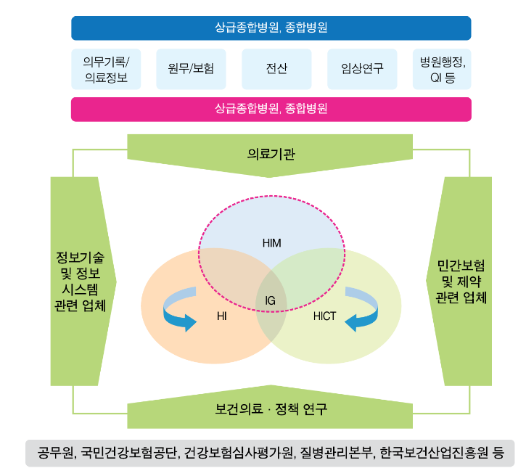
보건의료정보관리사의 진출 분야

Slide 8
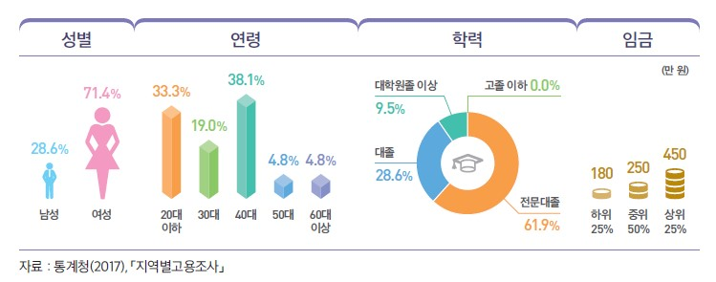
보건의료정보관리사 활동 현황
보건의료정보관리사 면허 등록 현황
년도 | 2012 | 2013 | 2014 | 2015 | 2016 | 2017 | 2018 | 2019 | 2020 | 2021 | 2022
계 | 17,689 | 18,821 | 20,662 | 21,679 | 22,753 | 23,907 | 24,608 | 25,590 | 27,637 | 29,034 | 30,221
남 | 2,391 | 2,538 | 2,750 | 2,863 | 2,984 | 3,135 | 3,245 | 3,392 | 3,698 | 3,917 | 4,094
여 | 15,298 | 16,283 | 17,912 | 18,816 | 19,769 | 20,772 | 21,363 | 22,198 | 23,939 | 25,117 | 26,127
출처 : 2023년 보건복지 통계연보
보건의료정보관리사 고용 현황

Slide 9


보건의료정보관리교육 프로그램
보건의료정보관리사 국가시험의 응시자격이 고등교육법 제11조의 2에 따른
인정기관의 보건의료정보관리사교육과정 인증을 받은 대학의 졸업자에게만
응시자격이 부여됨
이러한 교육과정 인증은 대학의 보건의료정보관리교육프로그램이 시대와 사회가 요구하는 역량을 갖춘 졸업생을 배출하기 위한 교육프로그램을 갖추었는지를 객관적으로 확인하고, 대학의 학습성과를 공식적으로 인증해주는 제도
졸업생의 능력과 자질 보장
수요자중심교육
인
증
성과기반교육

Slide 10
보건의료정보관리교육 프로그램
보건의료정보관리사 국가시험의 응시자격을 부여받기 위해서는 필수이수 및
선택이수 교과목에서 50학점이상 이수하여야 함(정평원 기준)
(2026학년도 입학생 기준 53학점이상)
- 40학점 이상 편성된 모든 필수이수교과목을 이수하여야 함
(2026학년도 입학생 기준 43학점이상)
- 10학점 이상 편성된 모든 선택이수교과목을 이수하여야 함
필수이수전공교과목의 선・후수 이수체계를 준수하여 이수하여야 함
프로그램 이수의 충족여부 심사는 각 세부 학습 성과별 최대점수에 대한 최소 성취도가“D”이상인 경우 세부 학습 성과를 달성한 것으로 판단함

Slide 11
프로그램 최종성과(PO)
학생이 일정한 교육과정을 이수한 시점(졸업시점)에서 갖추어야 할 능력과 자질(지식, 기술, 태도)의 복합적인 역량을 의미
PO1 | 보건의료정보관리 기초 및 정보기술을 이해하고 실무에 적용할 수 있는 능력
PO2 | 데이터품질관리(DQM)를 위해 보건의료정보의 질을 개선하고 질병의 진단 및 의료행위를 분류하고 적용할 수 있는 능력
PO3 | 보건의료 데이터를 경영·통계·연구 등 다양한 목적에 맞추어 변환하고 활용 및 분석할 수 있는 능력
PO4 | 보건의료 관련 법률 및 정책 등의 원칙을 이해하고 관련 변화를 정책에 반영하고 관리할 수 있는 능력
PO5 | 양질의 정보 생성을 위한 보건의료정보 표준과 관련 정보기술을 이해하고 시스템에 적용하는 방법을 이해하는 능력
PO6 | 보건의료정보의 품질 향상을 위해 다양한 분야 전문가와 효과적으로 의사소통을 수행하는 능력
PO7 | 조직 및 팀 내에서 보건의료정보관리사의 역할을 이해하고 수행할 수 있는 능력
PO8 | 보건의료정보관리사의 임무, 윤리, 및 사회적 책임을 이해하고 실무에 적용할 수 있는 능력
PO9 | 보건의료정보관리에 영향을 주는 국내·외 보건의료정책 변화를 이해하고 분석할 수 있는 능력
PO10 | 보건의료 및 정보기술의 여러 환경 변화에 따른 진로 개발 및 자기개발의 필요성을 인지하고 참여할 수 있는 능력

Slide 12
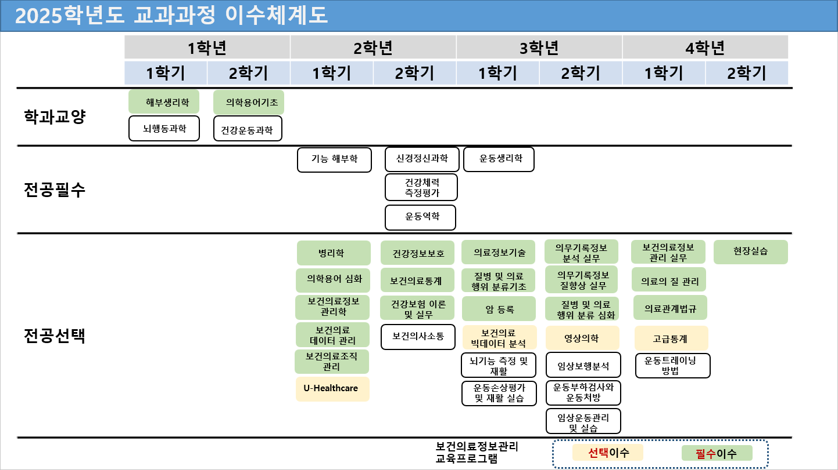

Slide 13
교과과정 선•후수 체계
보건의료정보관리교육과정의 필수교과목 18개과목(2학기수강과목포함)은 다음의 선-후수 이수 체계에 따라 수강이 이루어져야 함
기초, 심화로 이루어진 선수과목은 후수과목보다 반드시 한 학기 이상 먼저 수강이 이루어져야 함
(준수가 어려운 경우 지도교수 상담필요)
의학용어, 병리학, 해부생리학 교과목은 질병 및 의료행위 분류, 의무기록정보 분석 실무, 의무기록정보 질 향상 실무, 암등록, 건강보험 이론 및 실무의 선수 교과목임
질병 및 의료행위 분류는 의무기록정보 질 향상 실무의 선수 교과목임
보건의료정보관리학은 보건의료정보 관리 실무의 선수 교과목임
선수과목 (학년-학기)
의학용어 기초 (1-2) 의학용어 심화 (2-1) 병리학 (2-1) 해부생리학 (1-1)
보건의료정보관리학 (2-1)
후수과목 (학년-학기)
질병 및 의료행위 분류 기초(3-1)
질병 및 의료행위 분류 심화(3-2)
건강보험이론 및 실무 (2-2) 의무기록정보분석 실무 (3-2) 암등록 (3-1)
보건의료정보관리실무 (4-1)
후수과목 (학년-학기)
의무기록정보 질 향상 실무(3-2)

Slide 14
필수 이수 교과목
교과목명 | 학년/학기 | 학점 | 실습유무
해부생리학 | 1/1 | 3
의학용어(기초, 심화) | 1/2, 2/1 | 3+3
건강정보보호 | 2/2 | 2
보건의료데이터관리 | 2/1 | 2 | 실습
보건의료조직관리 | 2/1 | 2
병리학 | 2/1 | 3
보건의료통계 | 2/2 | 2 | 실습
보건의료정보관리학 | 2/1 | 3
건강보험이론 및 실무 | 2/2 | 2 | 실습
교과목명 | 학년/학기 | 학점 | 실습유무
질병및의료행위분류(기초,심화) | 3/1,3/2 | 3+3 | 실습
의료정보기술 | 3/1 | 2
암등록 | 3/1 | 2 | 실습
의무기록정보분석 실무 | 3/2 | 3 | 실습
의무기록정보 질 향상 실무 | 3/2 | 2 | 실습
의료의 질 관리 | 4/1 | 2
보건의료정보관리 실무 | 4/1 | 2 | 실습
의료관계법규 | 4/1 | 2
현장실습 | 4/2 | 2 | 실습

Slide 15
선택 이수 교과목
특성화 학습 영역 | 교과목명 | 학년/학기 | 학점 | 실습유무
보건의료정보학 및 서비스 관리 | 고급통계 | 4/1 | 3 | 실습
보건의료정보기술 | U-Healthcare | 2/1 | 3 | 실습
보건의료정보학 및 서비스 관리 | 보건의료빅데이터 분석 | 3/1 | 3 | 실습
보건의료정보관리 | 영상의학 | 3/2 | 3 | 실습

Slide 16
교과목 | 교과구분 | 학점 (시수) | 이수학기 | PO1 | PO2 | PO3 | PO4 | PO5 | PO6 | PO7 | PO8 | PO9 | PO10
해부생리학 | 필수이수 | 3 (3) | 1-1 | ●
의학용어 기초 | 필수이수 | 3 (3) | 1-2 | ●
의학용어 심화 | 필수이수 | 3 (3) | 2-1 | ●
보건의료정보관리학 | 필수이수 | 3 (3) | 2-1 | ● |  |  |  |  |  |  |  | ●
보건의료데이터관리 | 필수이수 | 2 (2) | 2-1 |  |  | ● |  | ●
U–Healthcare | 선택이수 | 3 (3) | 2-1 |  |  |  |  |  |  |  |  | ●
보건의료조직 관리 | 필수이수 | 2 (2) | 2-1 |  |  |  |  |  |  | ●
병리학 | 필수이수 | 3 (3) | 2-1 | ●
보건의료통계 | 필수이수 | 2 (2) | 2-2 |  |  | ●
건강정보보호 | 필수이수 | 2 (2) | 2-2 |  |  |  | ● |  |  |  | ●
건강보험이론및실무 | 필수이수 | 2 (2) | 2-2 |  |  |  |  | ●
보건의료빅데이터분석 | 선택이수 | 3 (3) | 3-1 |  |  | ●
질병 및 의료행위분류 기초 | 필수이수 | 3 (3) | 3-1 |  | ●
의료정보기술 | 필수이수 | 2 (2) | 3-1 |  |  |  |  | ● |  |  |  |  | ●
암등록 | 필수이수 | 2 (2) | 3-1 |  | ● | ●
의무기록정보분석실무 | 필수이수 | 3 (3) | 3-2 |  | ● |  |  | ●
질병및의료행위분류 심화 | 필수이수 | 3 (3) | 3-2 |  | ●
의무기록정보질향상실무 | 필수이수 | 2 (2) | 3-2 |  | ● |  |  |  | ●
영상의학 | 선택이수 | 3 (3) | 3-2 | ● |  |  |  |  | ●
의료의질관리 | 필수이수 | 2 (2) | 4-1 |  |  |  |  |  | ● | ●
보건의료정보관리실무 | 필수이수 | 2 (2) | 4-1 | ● |  | ●
의료관계법규 | 필수이수 | 2 (2) | 4-1 |  |  |  | ● | ●
 | 선택이수 | 3 (3) | 4-1 |  |  | ● |  |  |  |  |  |  | ●
고급통계
현장실습 | 필수이수 | 2 (120) | 4-2 |  |  |  |  |  | ● | ● | ●
교과목과 프로그램 최종성과 연계

Slide 17
국가시험 정보
면허제도 주무 부처 – 보건복지부
면허취득을 위한 국가시험 시행기관
- 한국보건의료인 국가시험원 http://www.kuksiwon.or.kr/
시험응시자격
- 인증학과의 졸업자 또는 졸업예정자(이듬해 2월 이전 졸업)
- 동기간 내에 졸업하지 못한 경우 합격이 취소됨
- 인증학과의 필수이수 교과목을 모두 이수하고, 필수 및 선택 이수학점을 모두 이수한 자
시험시기 – 매년 12월 첫째 주 토요일
시험방법 – 이론 및 실기시험 (각 60%이상 득점)
자세한 사항은 국시원 홈페이지조회

Slide 18
보건의료정보관리교육 프로그램
프로그램 책임자
임지혜 교수
관련 문의 사항
- 이메일 : limjiart@dau.ac.kr
- 전화 : 051-200-7536
- 연구실 : S08-0306

